Slide 1

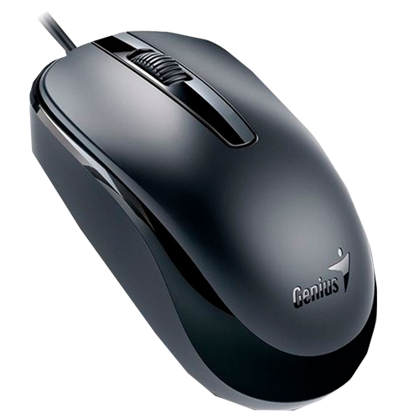
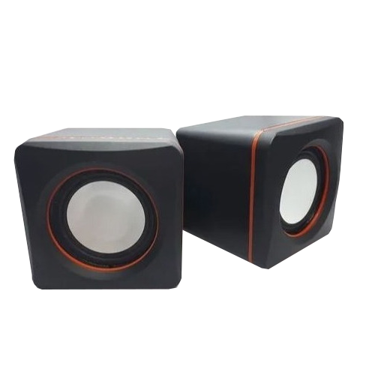
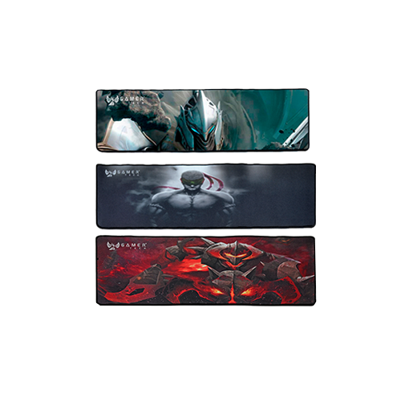
ACCESORIOS PARA COMPUTADOR
MAKROTECNO
Tecnologia a tu alcance

Slide 2
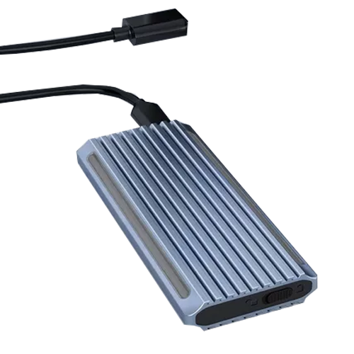
ADAPTADOR DE DISCO DURO SSD
ADAPTADOR DE DISCO DURO SSD ATTECH DUAL M2 PCIe REF: ADT-AT1100
$ 160.000

Slide 3
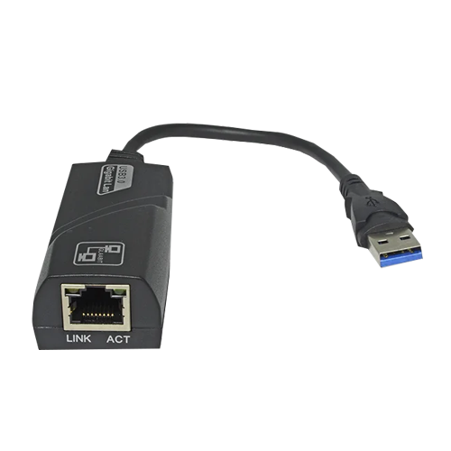
ADAPTADOR DE RED A RJ45
ADAPTADOR DE RED A TIPO USB 3.0 JALTECH REF: ADT-B556
$ 65.000

Slide 4
ALTAVOCES DE PC
ALTAVOCES MULTIMEDIA SPEAKER SYSTEM REF: ALT-G101
$ 21.000

Slide 5
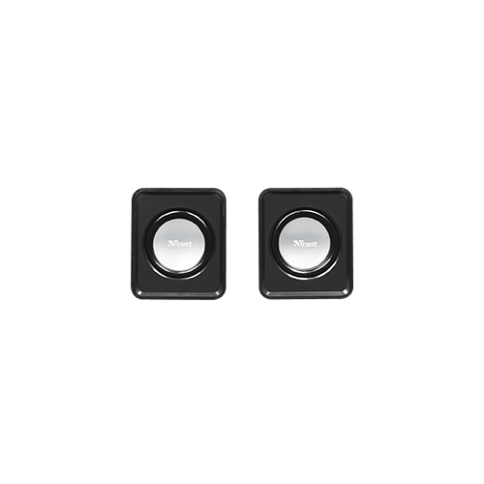
ALTAVOCES DE PC
ALTAVOCES TRUST REF: 19830-02 DE CABLE USB PARA PC REF: ALT-T19
$ 45.000

Slide 6
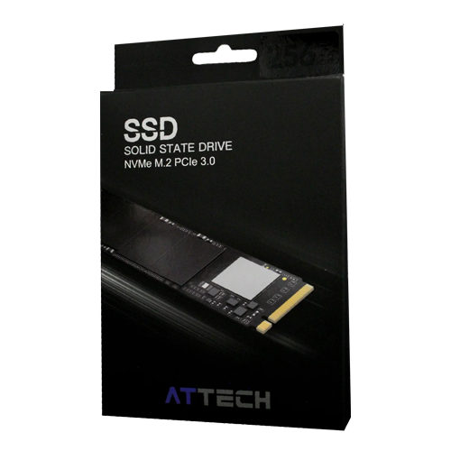
DISCO DURO SSD
DISCO DURO SSD 512GB NVMe M2 PCIe 3.0 a 3300MB/s REF: DSD-4210
$ 160.000

Slide 7
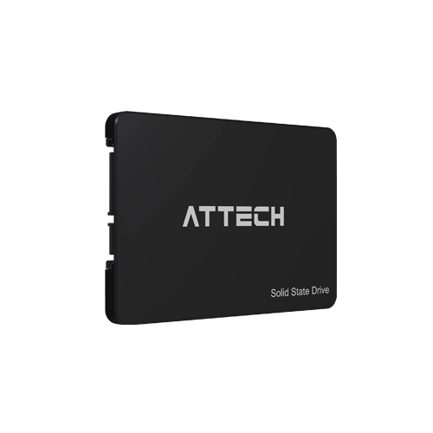
DISCO DURO SSD
DISCO DURO SSD 512GB SATA S/N: 421000068915 REF: DSD-68915
$ 190.000

Slide 8
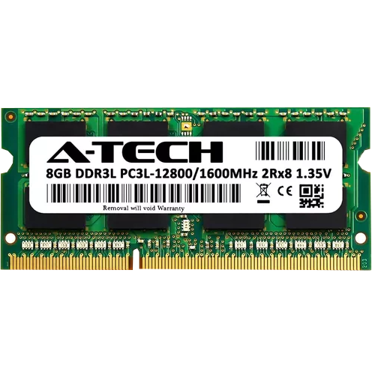
MEMORIA RAM PORTATIL
MEMORIA RAM DDR3 SO-DIMM 8GB 1600 PORTATIL ATTECH REF: MR-AT1600
$ 120.000

Slide 9
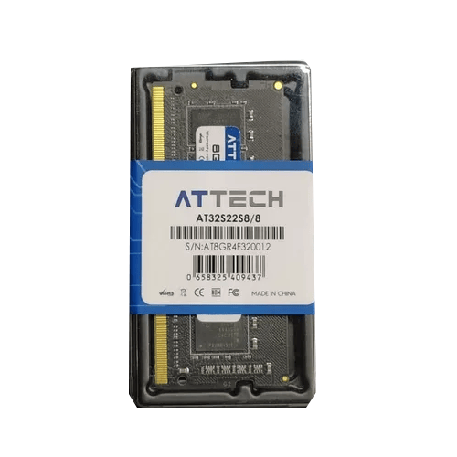
MEMORIA RAM PORTATIL
MEMORIA RAM DDR4 8GB 3200 PORTATIL ATTECH REF: MR-AT3200
$ 130.000

Slide 10
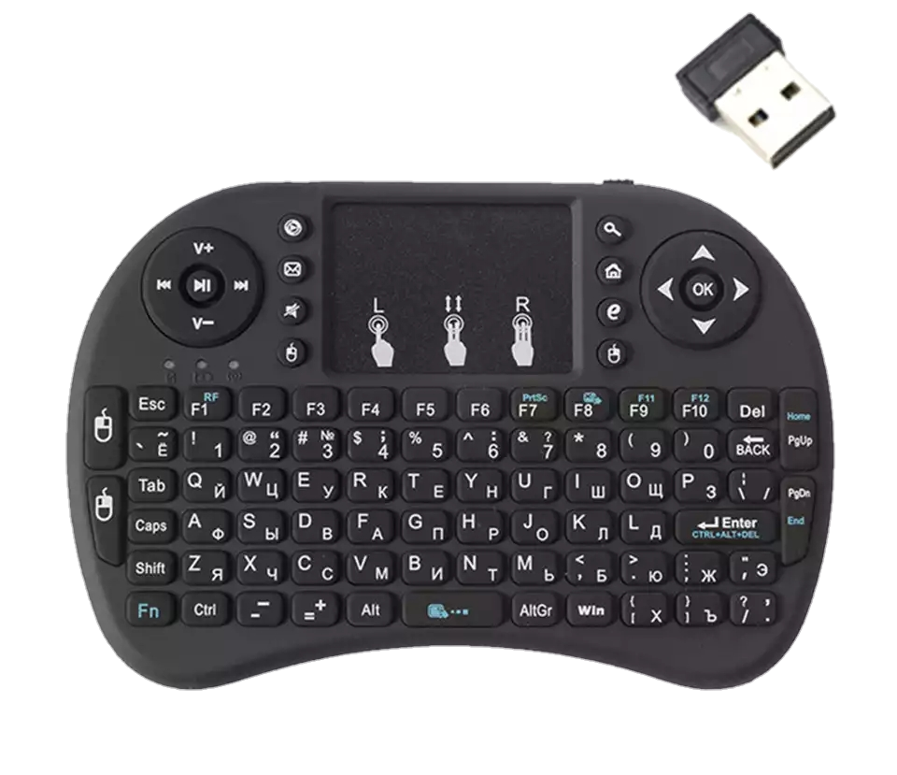
TECLADO INALAMBRICO
MINI TECLADO INALAMBRICO CON TOUCH PANEL INTEGRADO REF: TI-MKF
$ 35.000

Slide 11
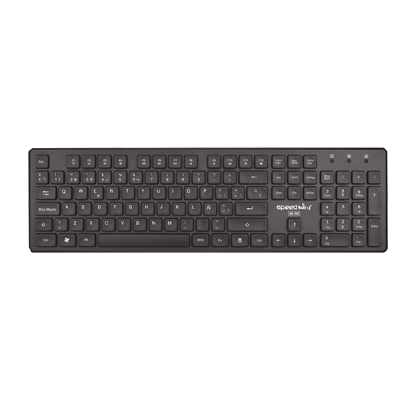
TECLADO ALAMBRICO
TECLADO ALAMBRICO SPEED SONG REF: TA-SG702
$ 32.000

Slide 12
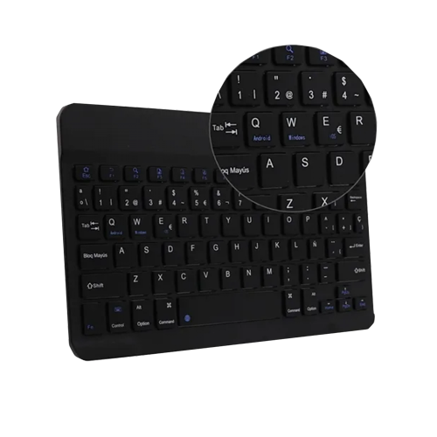
TECLADO INALAMBRICO
TECLADO INALAMBRICO BLUETOOTH REF: TI-BT028
$ 45.000

Slide 13
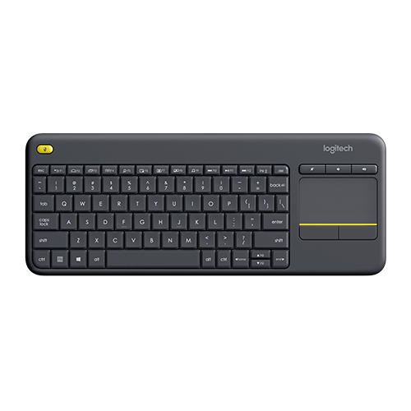
TECLADO INALAMBRICO
TECLADO INALAMBRICO LOGITECH K400 PLUS REF: TI-LGHK400
$ 130.000

Slide 14
MOUSE ALAMBRICO
MOUSE ALAMBRICO GENIUS REF: DX-120
$ 25.000

Slide 15
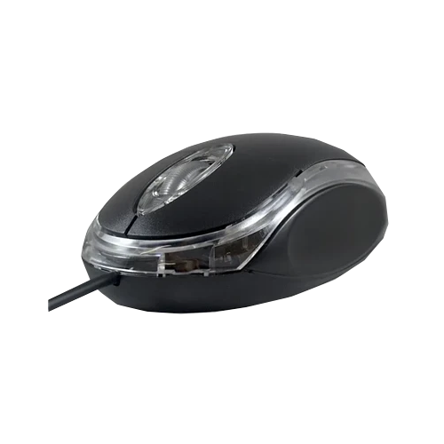
MOUSE ALAMBRICO
MOUSE ALAMBRICO SOFISTEK 1000 DPI OPTICO REF: MA-M200
$ 8.000

Slide 16
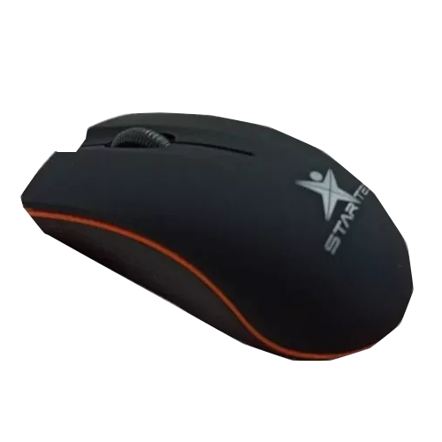
MOUSE ALAMBRICO
MOUSE ALAMBRICO STARTEC REF: MA-MO20
$ 16.000

Slide 17
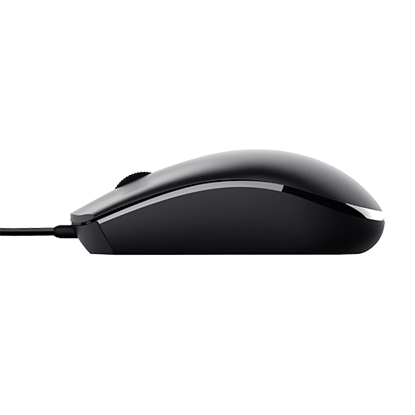
MOUSE ALAMBRICO
MOUSE ALAMBRICO TRUST BASI USB REF: MA-T24
$ 20.000

Slide 18
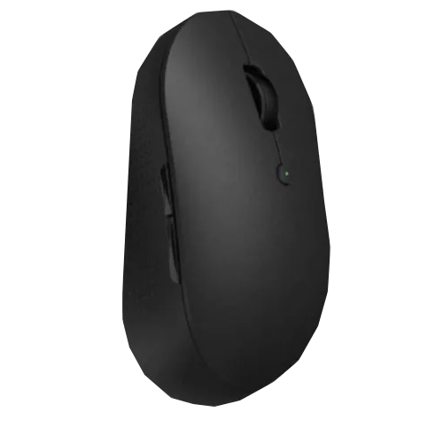
MOUSE INALAMBRICO
MOUSE INALAMBRICO BATRI REF: MI-BT02
$ 26.000

Slide 19
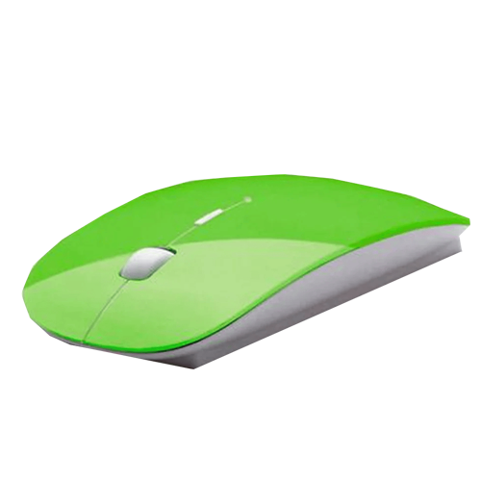
MOUSE INALAMBRICO
MOUSE INALAMBRICO GENERICO REF: MI-MS05
$ 22.000

Slide 20
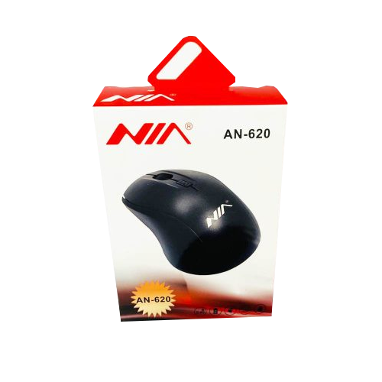
MOUSE INALAMBRICO
MOUSE INALAMBRICO NIA AN-620 2.4GHZ REF: MI-AN620
$ 20.000

Slide 21
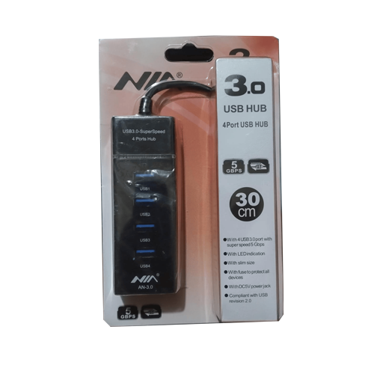
MULTIPUERTOS USB 3.0
MULTIPUERTOS NIA USB 3.0 DE 4 PUERTOS USB REF: MP-AN30
$ 30.000

Slide 22
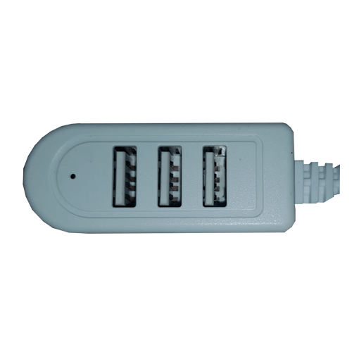
MULTIPUERTOS USB 2.0
MULTIPUERTOS USB 2.0 (3 PUERTOS) REF: MP-MST1
$ 12.000

Slide 23
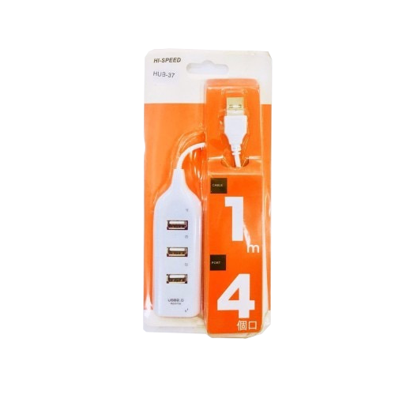
MULTIPUERTOS USB 2.0
MULTIPUERTOS USB 2.0 HI-SPEED REF: MP-HUB37
$ 14.000

Slide 24
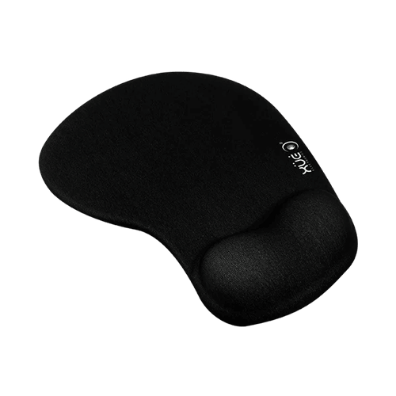
PADMOUSE CON GEL
PAD MOUSE CON GEL REF: PADM-04
$ 16.000

Slide 25
PADMOUSE CON DISEÑO
PAD MOUSE GAMER TECH GT700P Tamaño 300*700 2MM REF: PADM-05
$ 17.000

Slide 26
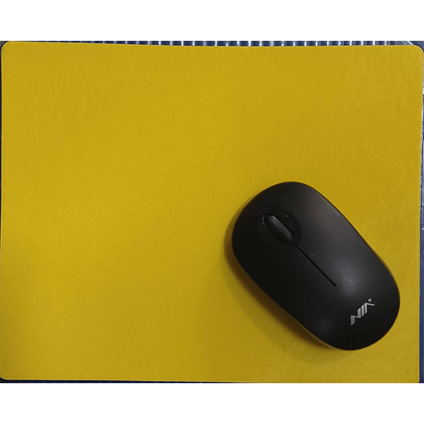
PADMOUSE SENCILLO
PAD MOUSE SENCILLO REF: PADM-03
$ 11.000

